Slide 1

PAGINA WEB
AnNa absi y Raquel sumire

Slide 2

HEADER

Slide 3
MENU

Slide 4

bANNER

Slide 5

MENU DE CARRERAS

Slide 6

FOOTER

Slide 7

QUIENES SOMOS

Slide 8
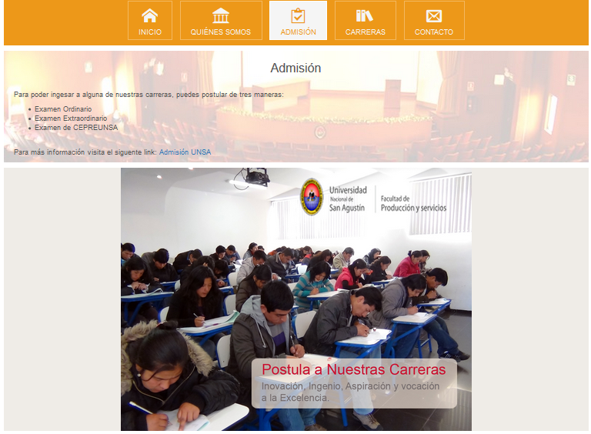
ADMISION

Slide 9

CARRERAS

Slide 10
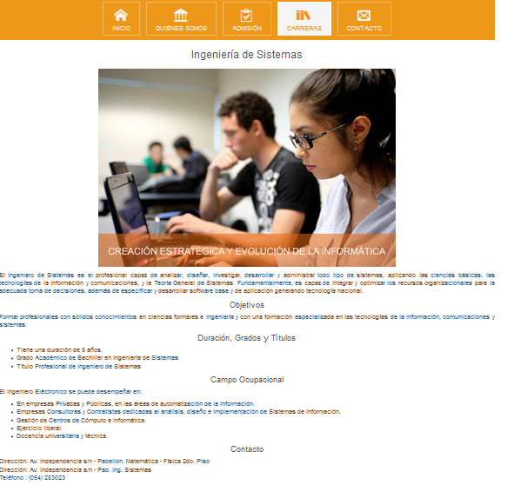
CARRERAS

Slide 11
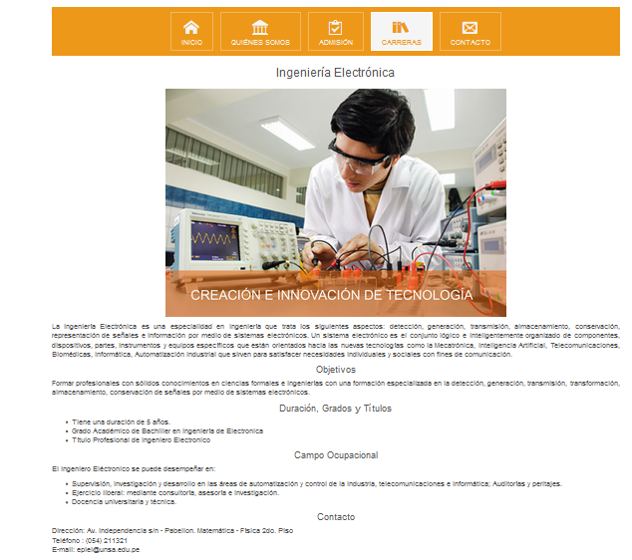
CARRERAS

Slide 12

Gracias totales

